Slide 1


ДОКТИС
Виртуальная поликлиника

Slide 2

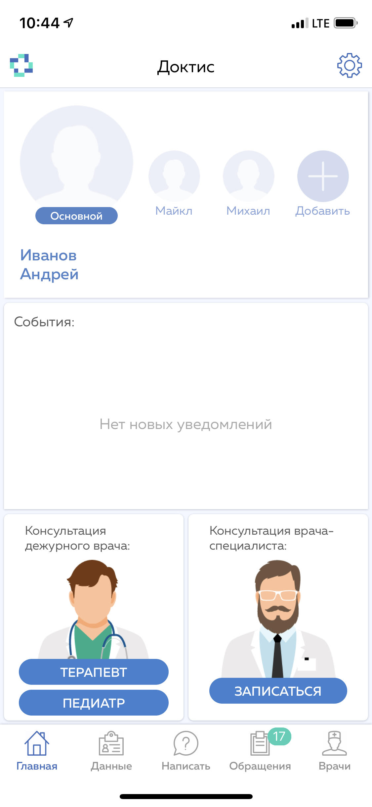
О Компании
Доктис – сервис онлайн консультаций врачей и медицинского сопровождения пациентов
Компания основана в 2016-ом году Марком Курцером, профессором, академиком РАН, д.м.н., известным врачом акушером-гинекологом и предпринимателем
Инвесторы: М.Курцер, РФПИ, JBIC, KIA, Mubadala (инвест раунд в 2018-ом году)
Компания успешно создает уникальные медицинские страховые продукты для банков и крупных корпоративных заказчиков используя модель B2B2C
С января 2019 компания прибыльна
С апреля 2019 Доктис является резидентом инновационного кластера Сколково
Доктис обслуживает более 500 000 застрахованных пациентов
Миссия компании: Предотвращать и решать проблемы со здоровьем пациентов в любой части света с минимальным количеством визитов в клинику, максимальной заботой и комфортом

Slide 3
Онлайн консультации врачей
Дежурные терапевт и педиатр на базе флагманского госпиталя Лапино ГК “Мать и дитя”.
Терапевт консультирует 24/7, педиатр с 9.00 до 20.00 по московскому времени. Среднее время ответа, как правило, не превышает 10 минут.
Онлайн консультации узких врачей-специалистов по предварительной записи.
Доступны консультации: акушера-гинеколога, уролога, андролога, репродуктолога, кардиолога, невролога, гастроэнтеролога, травматолога, эндокринолога, оториноларинголога, психолога, онколога, маммолога, дерматовенеролога, стоматолога, инфекциониста, генетика, диетолога, детских специалистов.
Мобильное приложения для пациента. Мобильное приложение для врача
На выбор пациента консультации проходят в формате аудио-, видео- или текстового чата
По результатам консультации врач формирует краткое заключение с рекомендациями
Стоимость консультации выставляет клиника
Консультация может входить в состав ДМС (бесплатно для пациента)
Возможность проведения онлайн консилиумов врачей
Круглосуточная поддержка 24/7

Slide 4
Преимущества онлайн-консультаций Доктис
1
Только практикующие врачи. Только ведущие медицинские центры.
2
Дежурные терапевт и педиатр на базе Лапино – флагманского госпиталя ГК “Мать и дитя”.
3
Возможность выбора консультации конкретного специалиста, ориентируясь на его место работы, опыт, образование, специализацию.
4
Обучение врачей. Контроль качества консультаций.
5
Круглосуточная техническая поддержка.

Slide 5







Партнерства со страховыми компаниями
Доктис “упаковывает” сервисы онлайн консультаций врача, второго медицинского мнения, медицинского навигатора и очных визитов в клинику в полноценные медицинские страховые продукты
“Авторские” страховые продукты Защити Будущее и Новое Поколение преодолели отметку в 1 млрд руб страховых сборов
Доктис стремится создавать страховые продукты с высокой потребительской ценностью
Понимание потребностей банков, агентский сетей и других каналов продаж страховых продуктов позволяют обеспечить быстрый и качественный запуск новых продуктов
Более 20 страховых продуктов с 10 страховыми компаниями находятся на обслуживании Доктис

Slide 6
Наша борьба с эпидемией
Количество консультаций увеличилось в 3 раза от недели к неделе.
Запустили сервис дежурного инфекциониста на базе клиник ГК Объединенные Медицинские Системы. Он пользуется популярностью.
Запустили бесплатные консультации дежурных врачей для всех клиентов ВТБ.
Переманили операционного директора Gett.
Увеличили количество врачей в 12 раз и кажется это только начало.

Slide 7

DOCTIS.RU
Андрей Авраменко
Генеральный директор Доктис
aa@doctis.ru
+7 964 644 2039

